Slide 1
크롤링
3조
언어별 취업
동향 분석
PRESENTATION START
구성윤 김민석 이동건 김도연

Slide 2
팀원별 파트 분배 및 소주제
이동건 < Java >
구성윤 < Python >
java 기술자 채용 정보를 이용한
경력, 지역,학력 , 채용형태 등을 분석
▷ java 개발자 취업시장의 동향 파악
python 기술자 구직 정보를 이용한 채용 정보 분석
python과 함께 언급되는 자격증, 기술 등을 분석
▷ 취업을 위해 추가로 공부하면 좋은 요소 도출
김민석 < C++ >
김도연 < Mysql >
Mysql 기술자 채용 기업의
사업, 연봉, 기업구분 등을 분석
▷ 취업 시 고려할 사항 분석

Slide 3
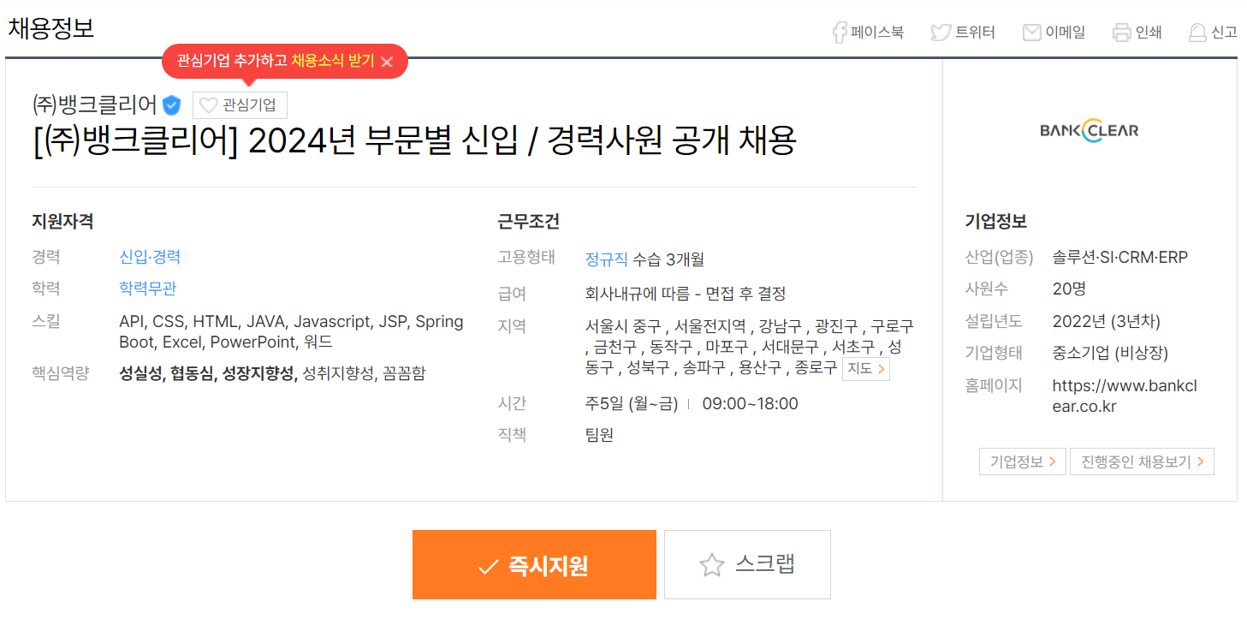
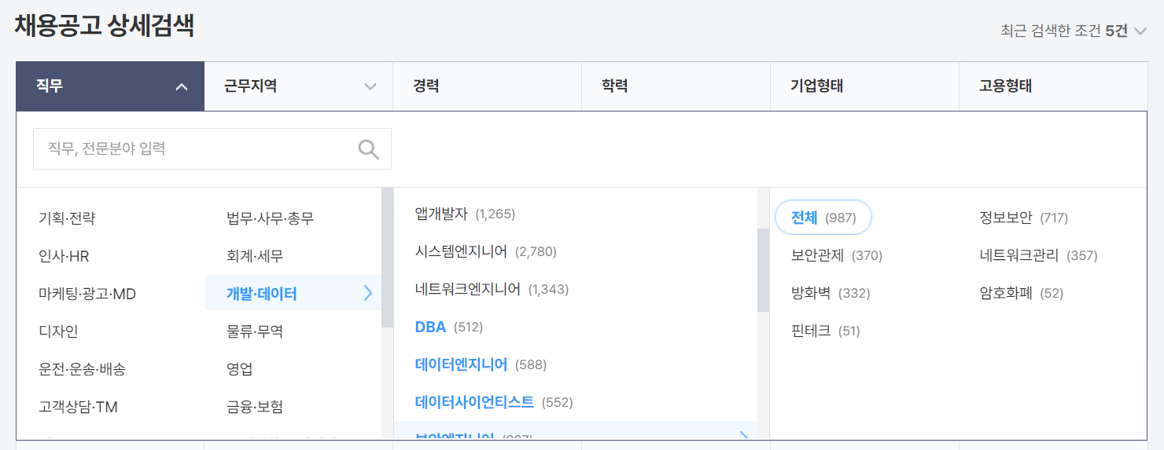
주제 선정 이유
취업할 때, 우리가 뭘 더 갖춰야 할까?

Slide 4
크롤링
3조
Python
채용공고 분석
PRESENTATION START
구성윤

Slide 5
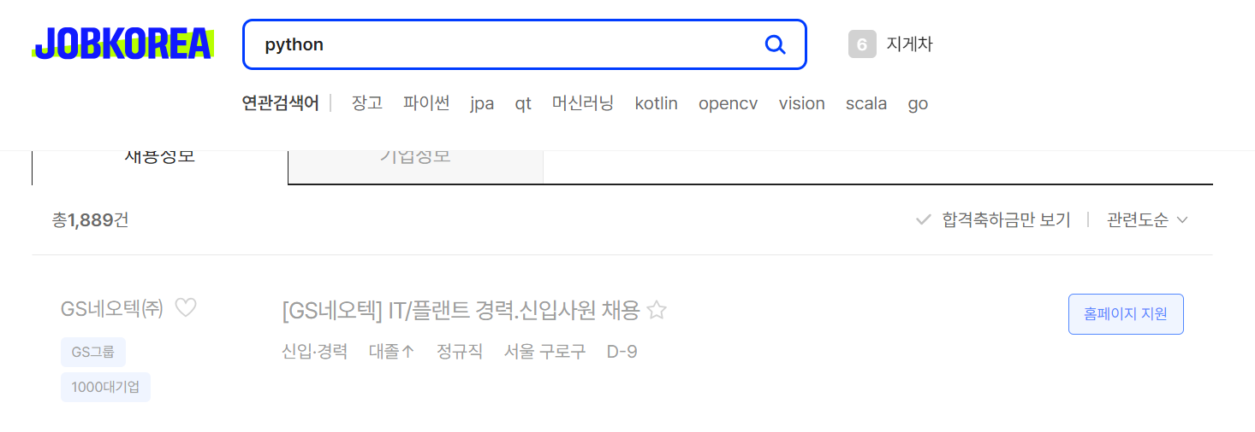
잡코리아 크롤링
(링크)

Slide 6
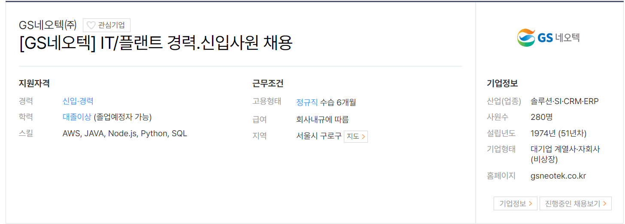
잡코리아 크롤링
링크

Slide 7
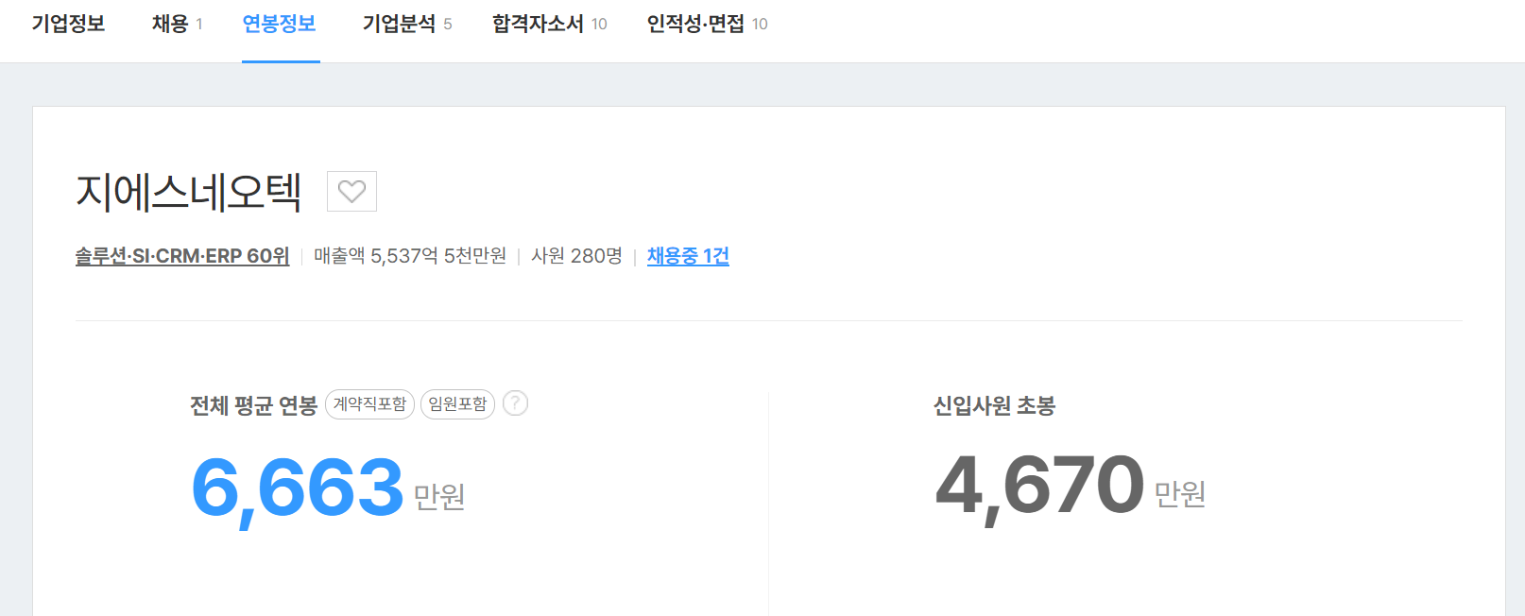
잡코리아 크롤링

Slide 8
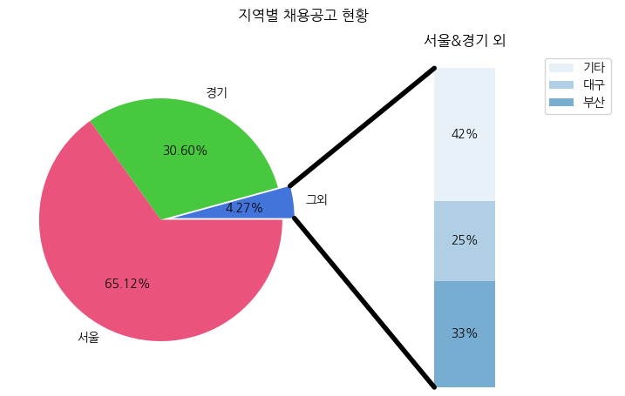
채용공고 분석
-> 서울 경기 지역에 채용 공고가 밀집되어 있음
-> 서울 경기 외 지역은 채용공고 10개 미만으로 측정됨
Notes:
서울 약 180개
경기 약 90개
그 외에서 각각 10개 미만

Slide 9
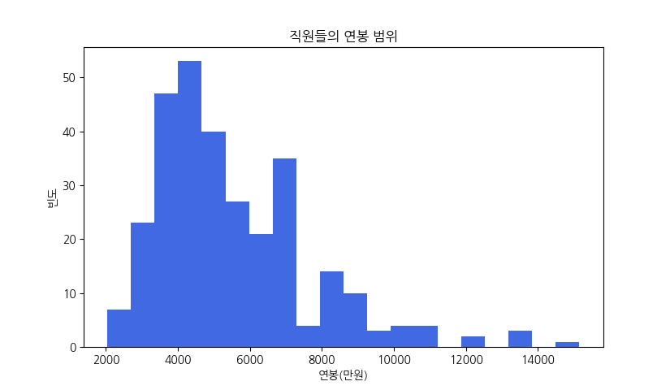
채용공고 분석
-> 절반 이랑이 3000~5000만 사이에 밀집되어 있음
-> 신입과 경력의 중간다리 역할을 담당하는 채용이 부족한 것으로 보임
Notes:
중간 5000~6000만 부분이 파여 있음 -> 신입과 경력의 중간다리 역할하는 채용이 부족한 것으로 보임

Slide 10
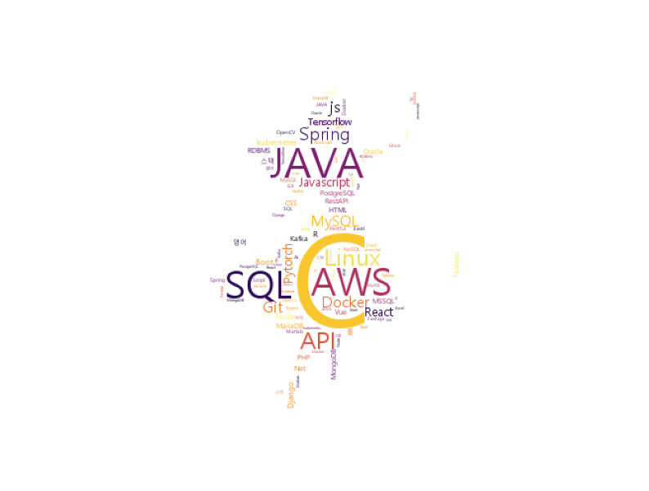
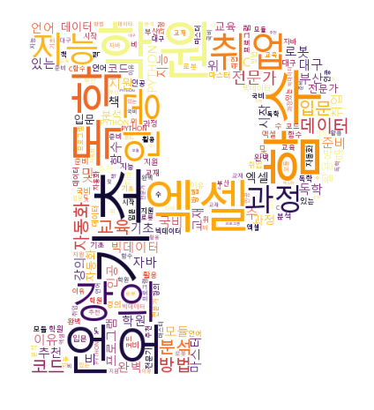

채용공고 분석_ 워드클라우드
네이버
블로그
네이버뉴스
-> 파이썬 외에도 다른 주요 언어(C, JAVA 등)를 배우는 것이 좋고, 영어를 잘하는 것에도 이점이 있을 수 있음
-> 많은 블로그에서 python을 배우는 것 뿐만 아니라 엑셀과 연동해서 사용하는 방법에도 관심이 많음
-> 많은 뉴스에서 언어는 자격증보다 실무, 활용 등 실제 얼마나 프로젝트 경험이 있는지를 강조하고 있음
Notes:
세종대의 경우

Slide 11
한계점
데이터관의 연결이
안됨
잡코리아 크롤링의 한계
표본의
다양성
부족
Notes:
기업이름, 연봉, 지역 간의 연결이 되지 않은(null값 많아서)
잡코리아 보안 정책 -> 크롤링 어려움
하나의 채용사이트에서 가져왔기 때문에 일관성 부족

Slide 12
결론
채용
지역
연봉
경력
신입
기술
언어
공부
#
#
#
#
#
#
#
#
A
A
A
채용 동향
연봉 & 경력
이점 능력
A
A
A
채용 공고의 수가 적지는 않지만
서울 경기 지역에 밀집되어 있음
2500~4500만 사이가
주로 이루고 있고,
신입과 경력의
편차가 심한 편
파이썬 뿐만 아니라 대표하는 다른 언어를 습득하는 것이
이점이 될 것으로
보임

Slide 13
크롤링
3조
C++
채용공고 분석
PRESENTATION START
김민석

Slide 14
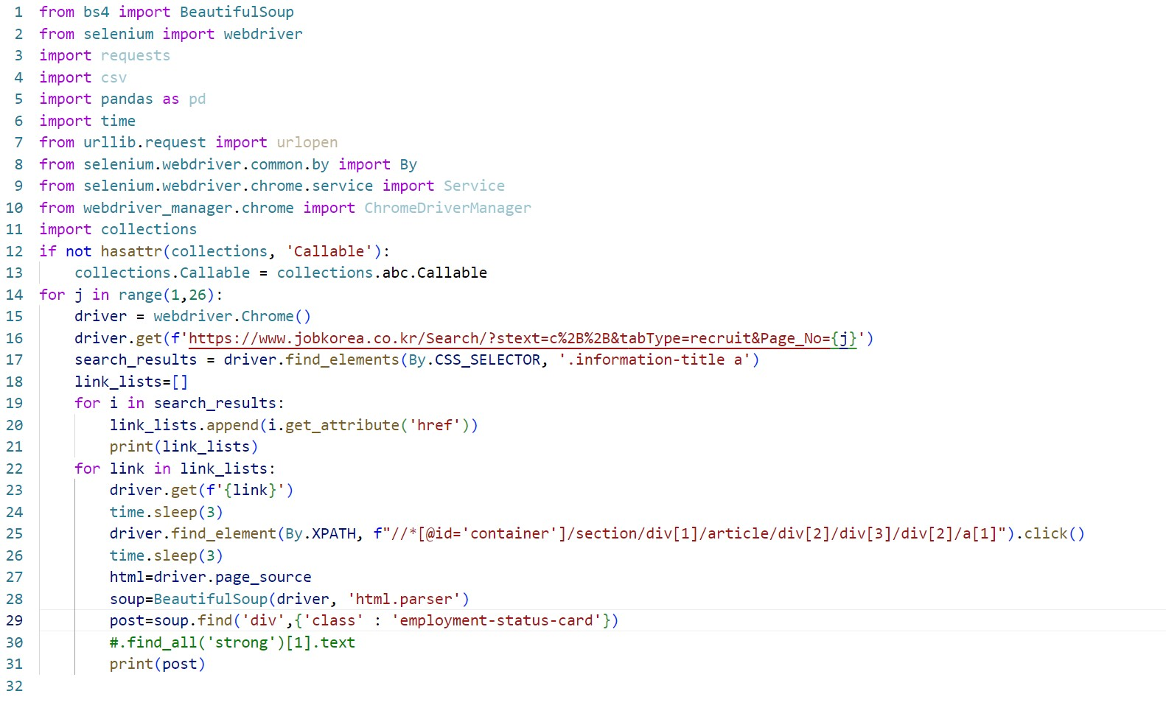
크롤링

Slide 15
크롤링
크롤링이 되지 않았으므로 실패

Slide 16
크롤링
3조
Java
채용공고 분석
PRESENTATION START
이동건

Slide 17
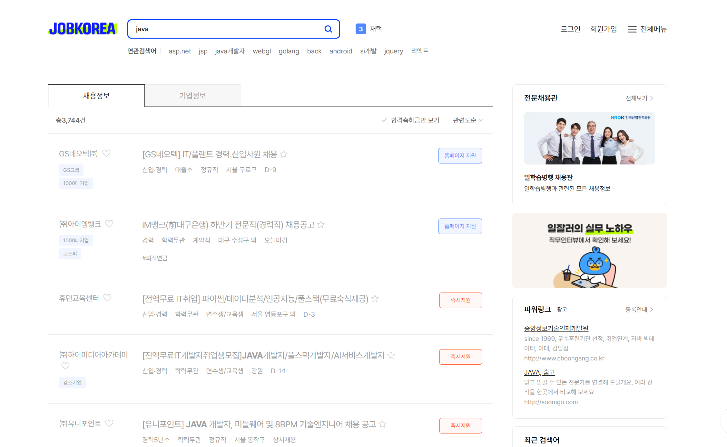
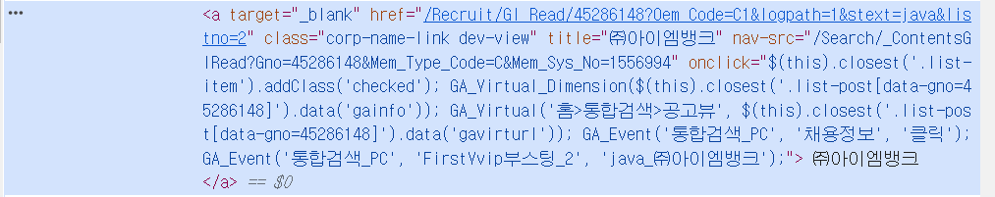
크롤링

Slide 18
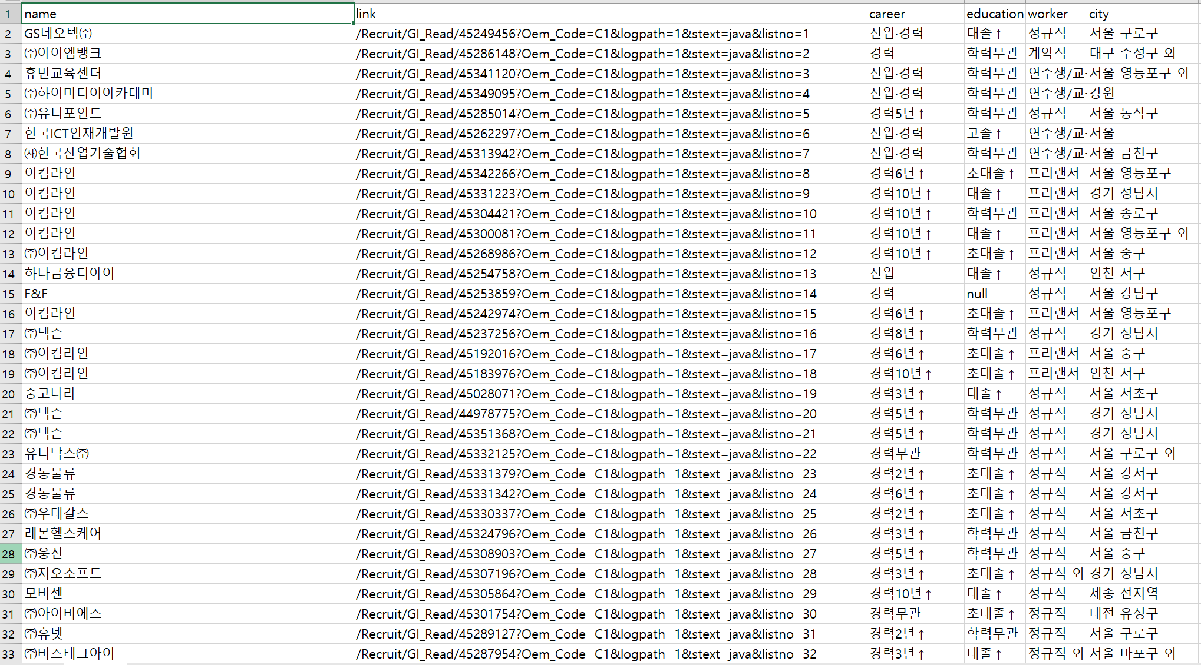
채용 공고 분석
csv 파일

Slide 19
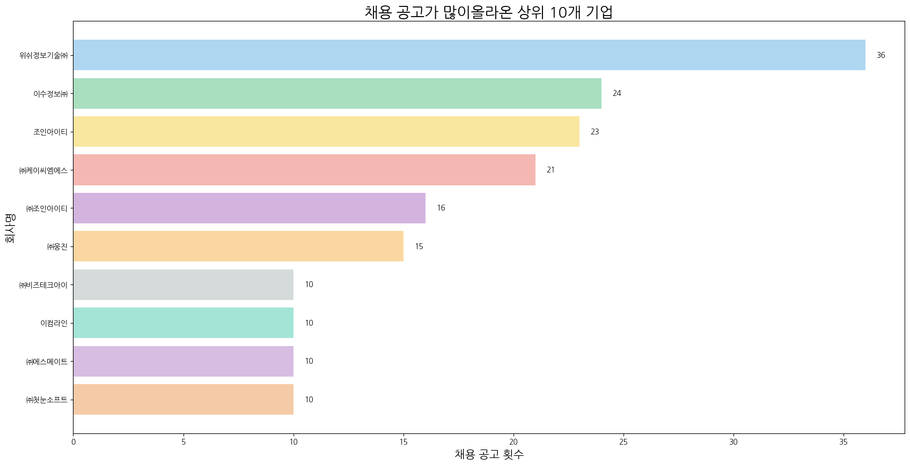
채용 공고 분석

Slide 20
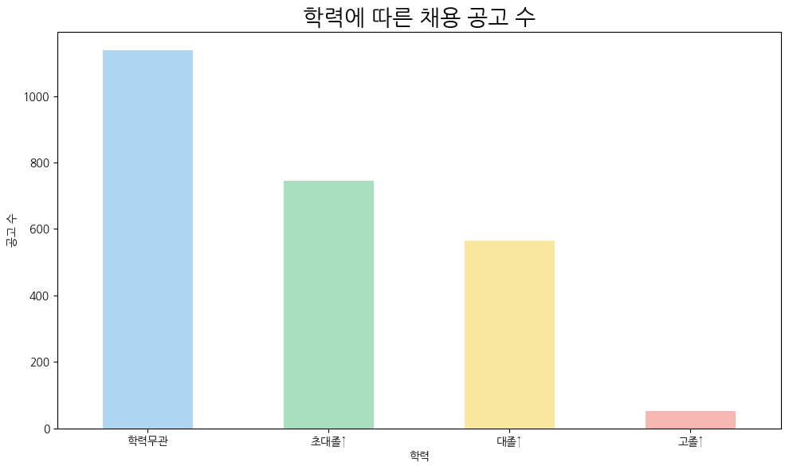
채용 공고 분석

Slide 21
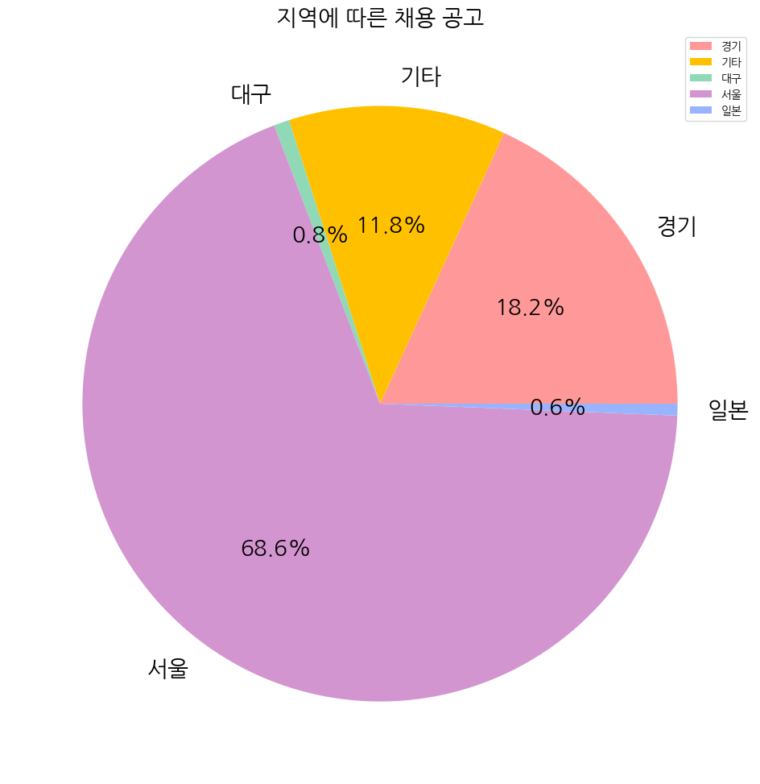
채용 공고 분석

Slide 22
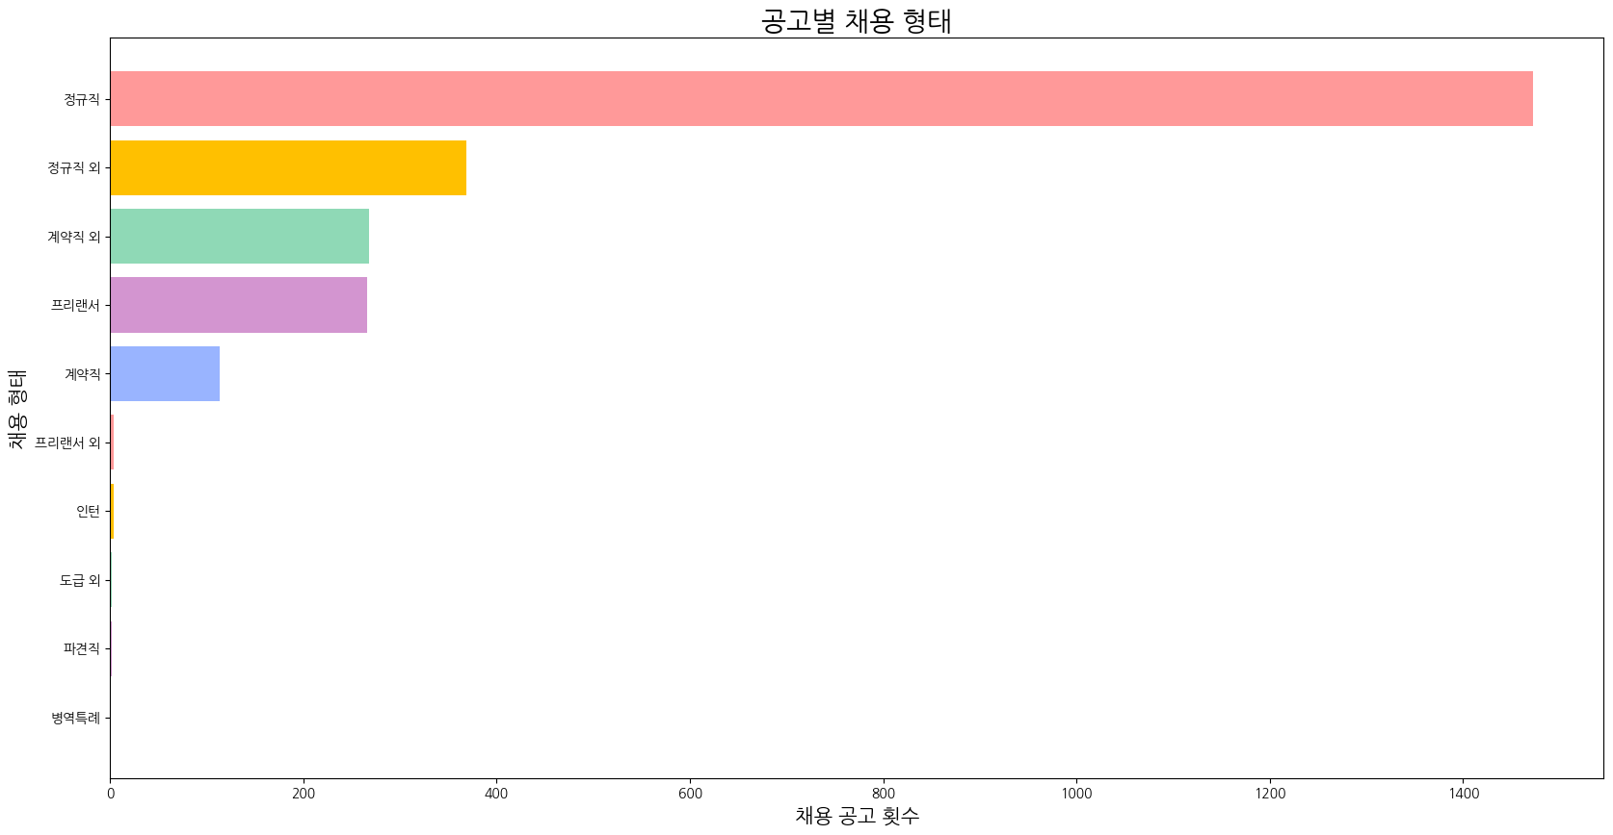
채용 공고 분석

Slide 23
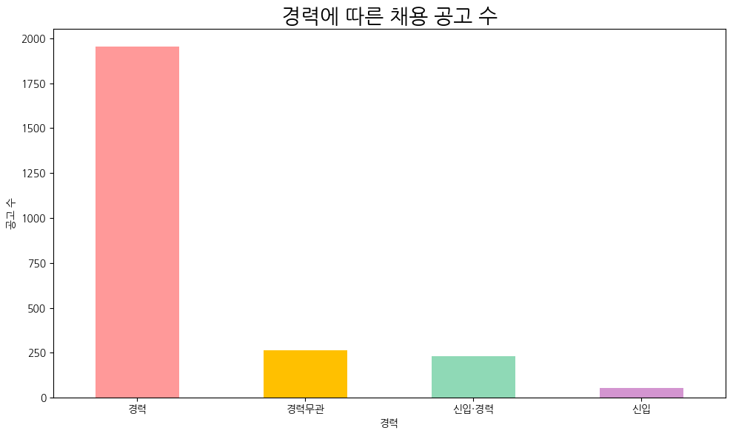
채용 공고 분석

Slide 24
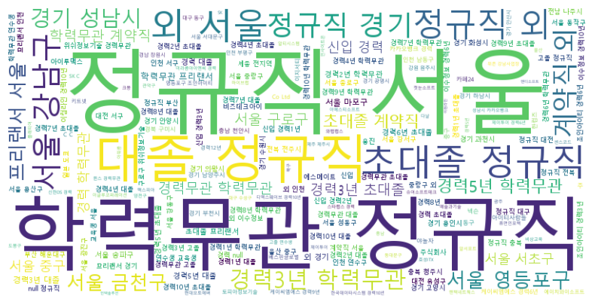
채용 공고 분석 워드클라우드

Slide 25
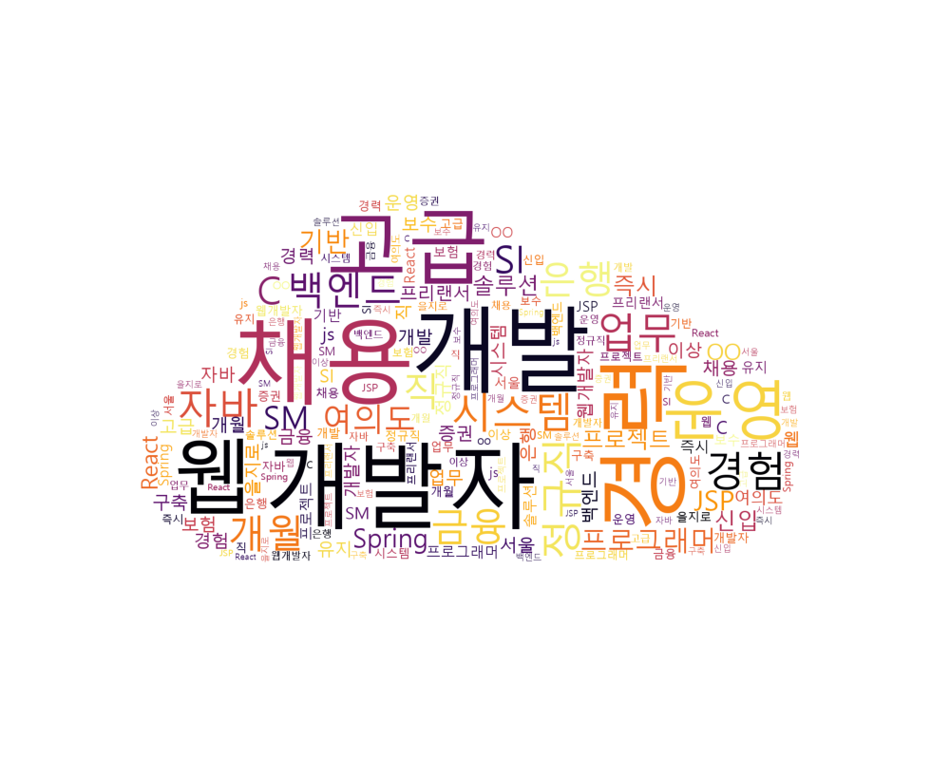
결론
출처:네이버 API (블로그,카페,뉴스)
-> JAVA 사용자를 채용하는 회사가 많다.
-> 경력 있는 JAVA 개발자를 필요로 하고 있다.
-> 우리가 배우는 Python외에도 자바언어를 따로 공부하면 개발자 취업에 유리할것이다.

Slide 26
크롤링
3조
MySQL
채용공고 분석
PRESENTATION START
김도연

Slide 27
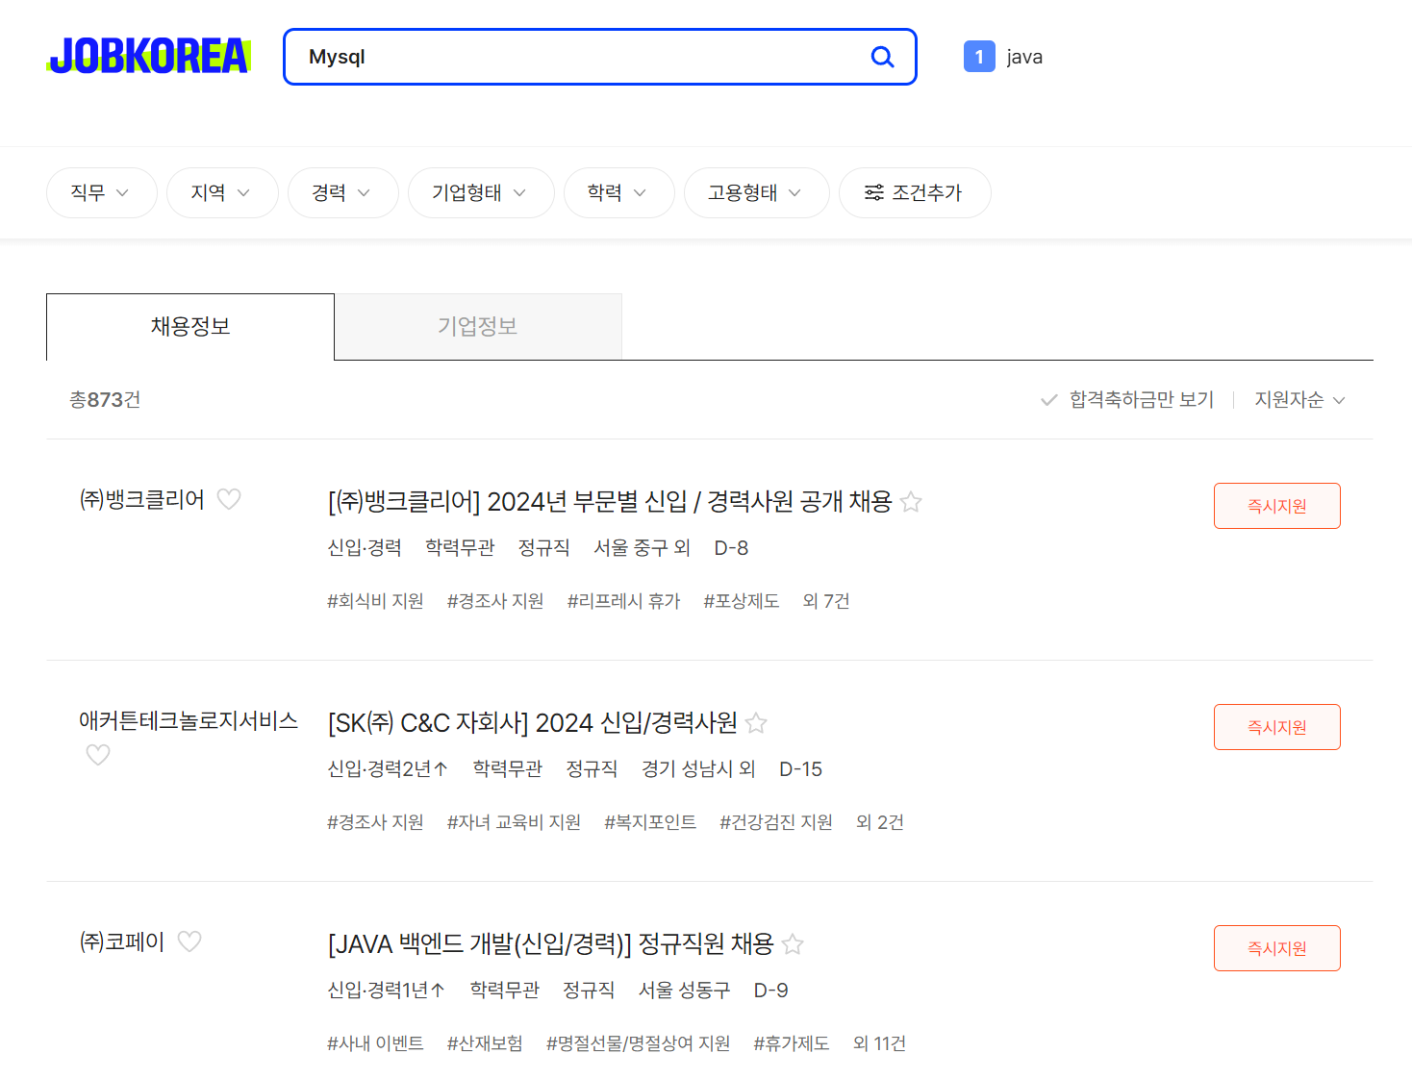

크롤링 과정
MySQL 기술자 채용공고 중
지원자 순으로 500개 크롤링
1차
링크 크롤링

Slide 28
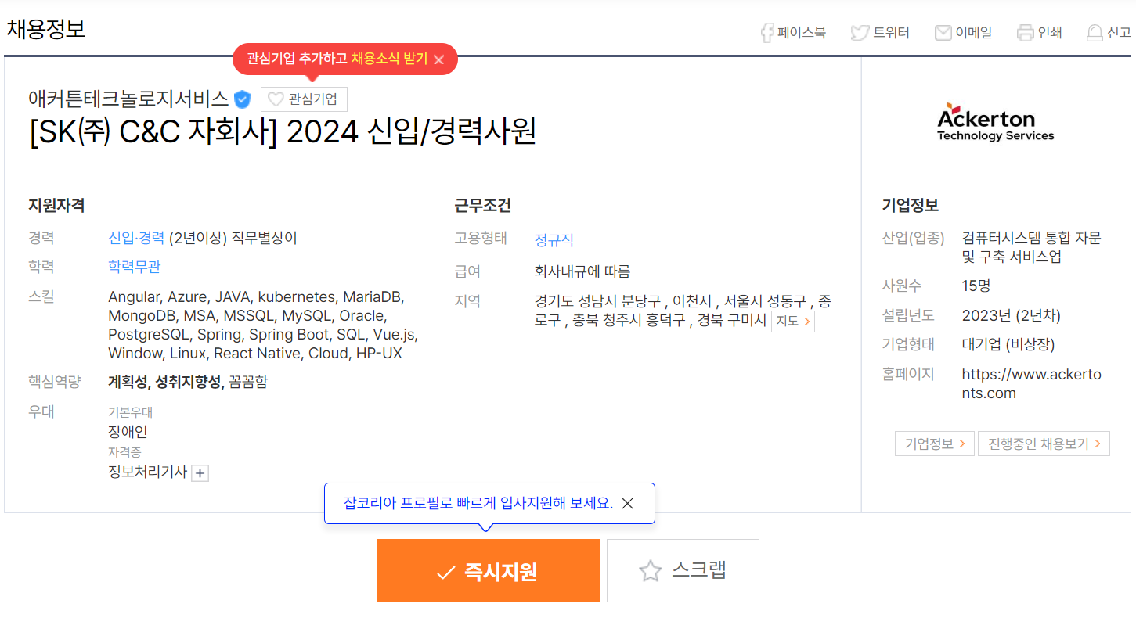
크롤링 과정
2차
링크 크롤링

Slide 29
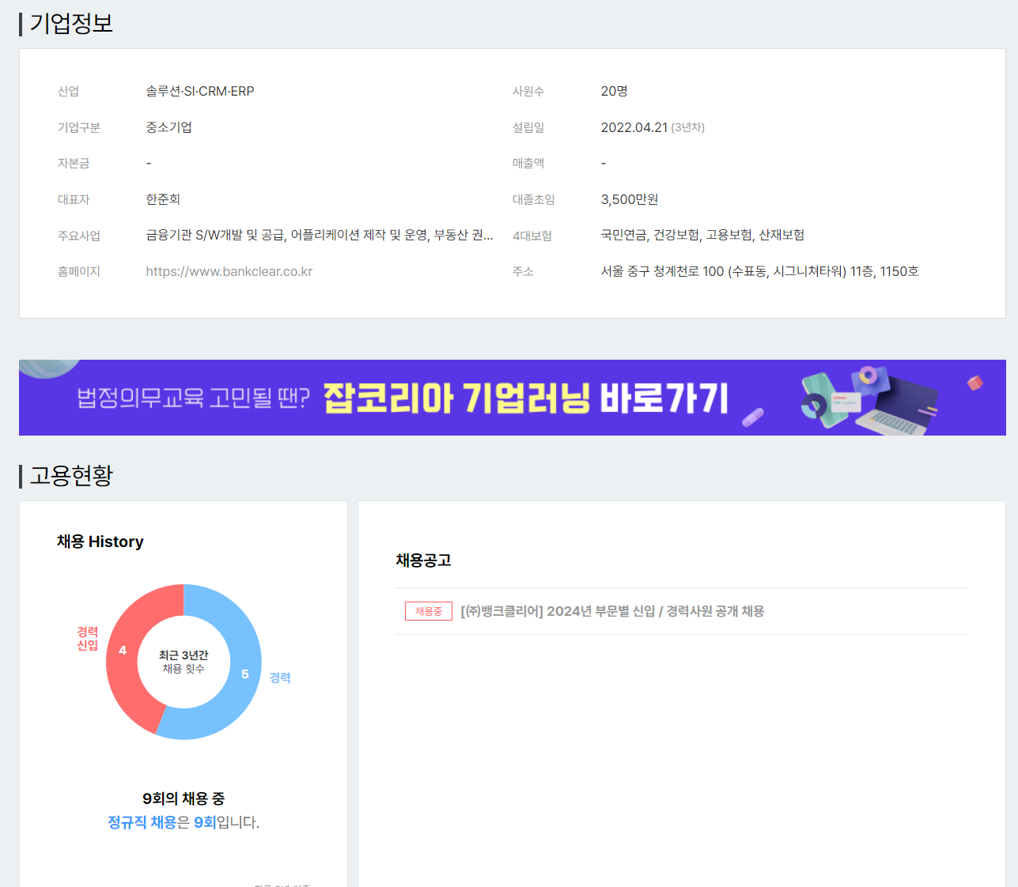
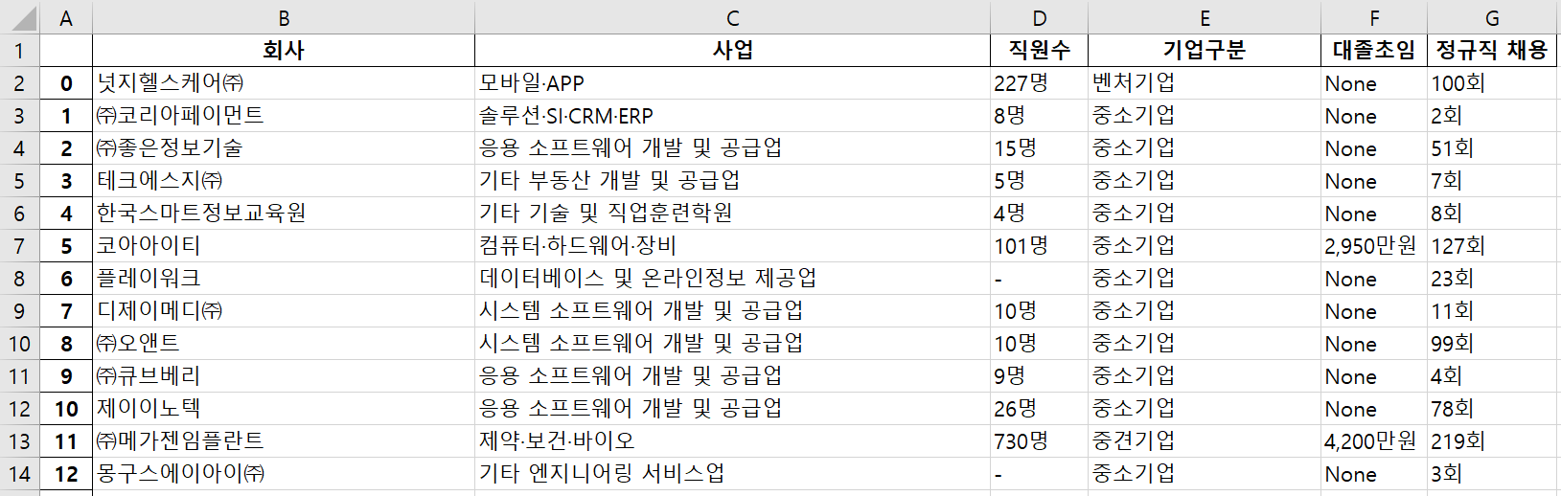
크롤링 과정
csv 파일

Slide 30
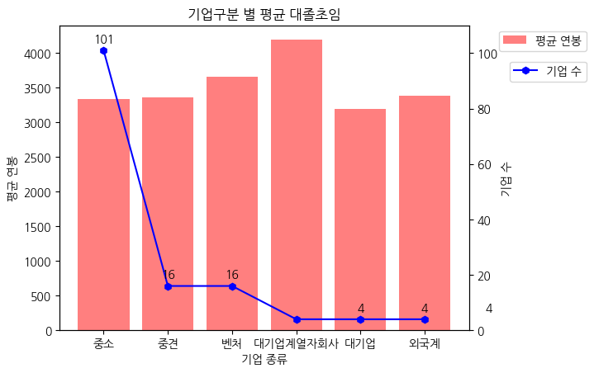

MySql 기술자 채용기업 분석
Notes:
우리가 가장 신경쓰는 요소 중 하나 연봉.
의외로 대기업이 가장 낮았는데, 표본이 너무 적어 신뢰성이 떨어진다.
중소가 가장 표본이 많아 그나마 신뢰성이 있는데, 중소기업의 평균 연봉은 3천 초반대로 알 수 있었다.

Slide 31
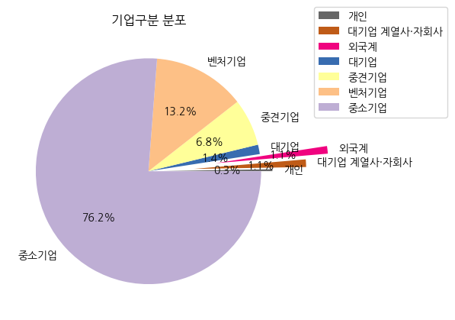
MySql 기술자 채용기업 분석
Notes:
그래도 우리는 취업할때 대기업 올래? 함녀 안갈 사람 없죠 ?
하지만.. 대기업은 자회사,계열사 포함 2.5프로로 바늘구멍이 따로 없었다.
역시 대부분은 중소기업으로 많이들 갈텐데, 그래. 중소기업.. 그럼 어느 사업을 하는 기업을 많이 갈까?

Slide 32
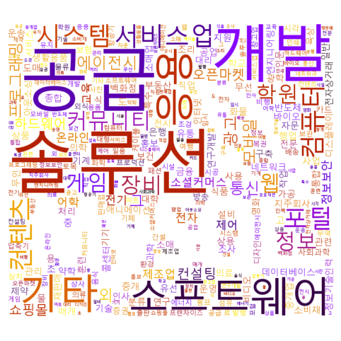
MySql 기술자 채용기업 분석
사업 키워드 wordcloud
Notes:
사업 워드 클라우드, 공급 솔루션 개발 등 다양한 사업을 하는 와중에도 도드라지는게 있었다.
여기서 솔루션은 알고리즘과 같은 기업의 제품이 현재 사람들이 추구하는 것과 맞는지 그에 대한 서비스를 제공하는 것.,
경태님 발표 중 야근, 워라밸, 연봉 등등 언급 후
후기 이외에 다른 요소들이 뭐 없을까 해서? (슬라이드 넘기기)

Slide 33
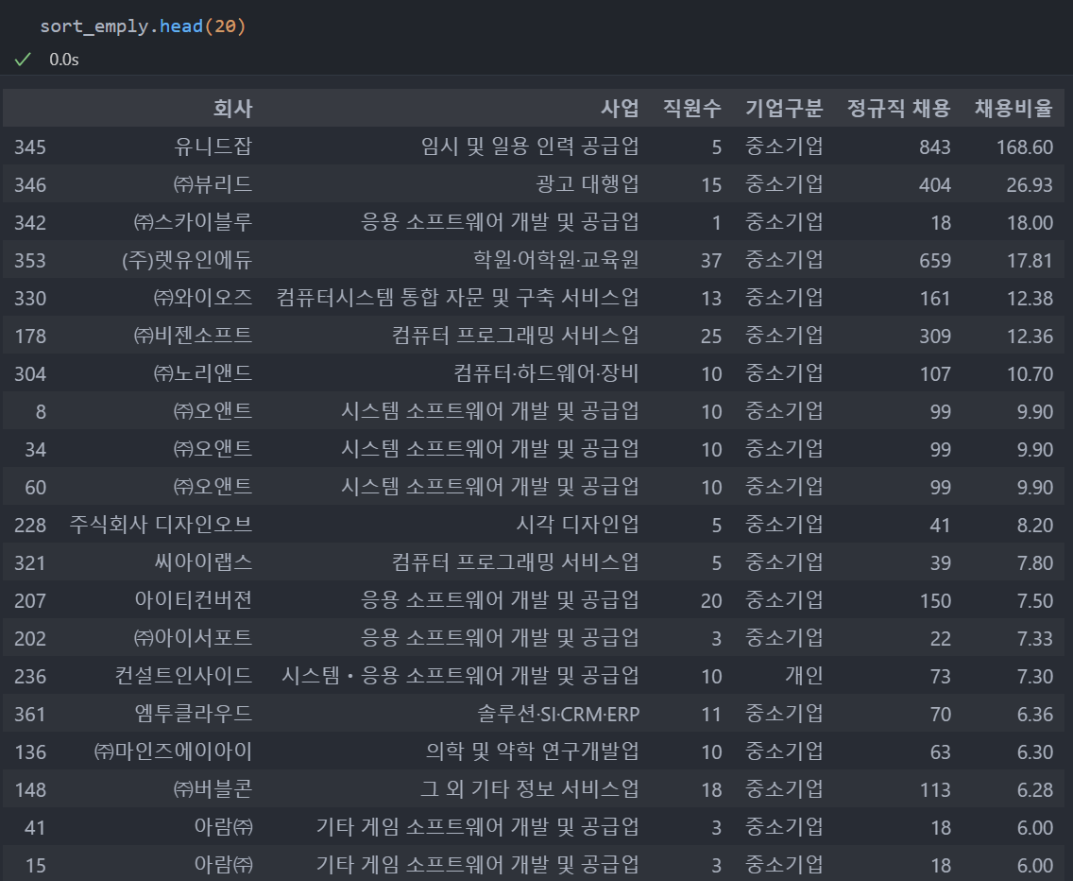
MySql 기술자 채용기업 분석
채용비율
분석
회사 내 직원수
정규직 채용 수
Notes:
제거된 표본이지만 어떻게 만들었는지

Slide 34
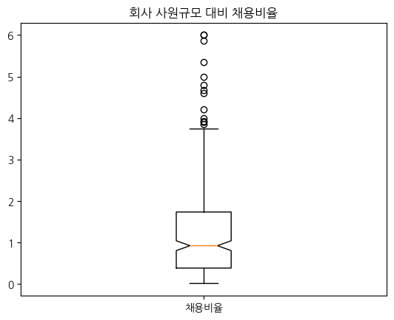
MySql 기술자 채용기업 분석
채용비율 분석
1에 가까울수록
안정적, 좋은 근무환경
가능성 ↓
고위험(?) 기업
Notes:
1에 가까울 수록 안정적, 좋은 근무환경일 가능성이 매우 낮겠지? 하고 냈는데 아까 막 20이 넘어가는 것도 있었죠?
이상치를 어느정도 제거 했음에도 여전히 4 이상의 회사들도 꽤 많았습니다.
회사 규모를 키웠다 던가. 직원을 교체했거나 다양한 이유로 채용을 했겠지만 이렇게까지 차이가 나면 아무래도 거기에는 부정적인 원ㅇ인들이 클 확률이 매우 높다.

Slide 35
결론
A
연봉을 제공하는 회사의 대졸초임 연봉은 3천 초반이다.
취업시장에는 역시나 중소기업이 압도적 많다.
MySQL 직원을 채용하는 기업들은 솔루션 사업을 통해
기업의 존속과 이익을 추구한다.
우리도 취업시장 동향을 파악해
꼭 맞는 회사로 취업하자!

